Slide 1
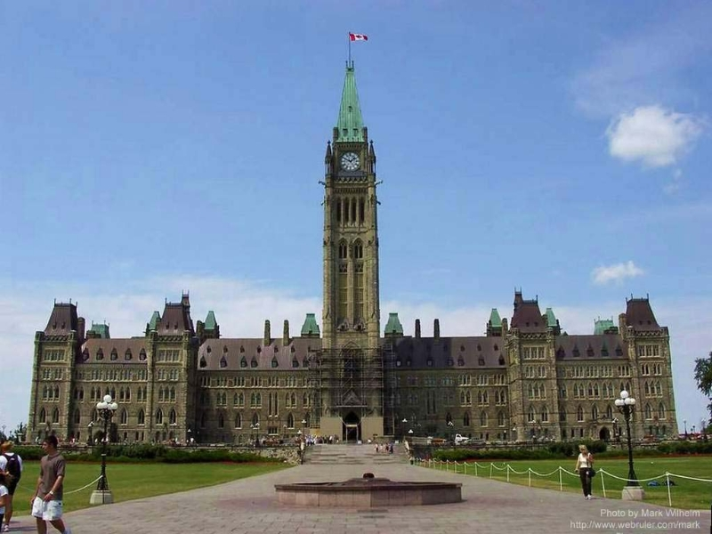
OTTAWA,
the capital of CANADA
Шаблон №1
Шайдурова Валентина Федоровна
Учитель английского языка
ГБОУ «Школа №106»
Санкт-Петербург

Slide 4
Источник
https://yandex.ru/images/search?text=%

